Slide 1
Представительство интересов третьего сектора: возможности и барьеры для создания "отраслевого профсоюза"
Результаты социологического исследования
Проект реализован на средства государственной поддержки, выделенные в качестве гранта Институтом общественного проектирования по итогам VI Конкурса «Проблемы развития современного российского общества», проведенного в соответствии с распоряжением Президента Российской Федерации от 03 мая 2012 года № 216–рп.
10.07.2013

Slide 2
Описание исследования (1)
Исходная проблема
В настоящее время в третьем секторе российской экономики не имеется общей организации (объединения) или другого институционального образования для представления корпоративных интересов сектора. Это затрудняет возможности диалога как внутри третьего сектора, так и по направлениям "НКО и бизнес", "НКО и госструктуры", "НКО и граждане".
В отличие от сферы бизнеса, где функционируют более 300 ассоциаций и союзов, в некоммерческом секторе страны таких объединений практически нет.
Эксперты фиксируют разобщенность НКО, отсутствие общей идеологии межсекторного сотрудничества, снижающие эффективность их деятельности.
Предметом исследования являлось отношение представителей третьего сектора, а также участников взаимодействия с третьим сектором со стороны бизнеса, власти и местного самоуправления к перспективам консолидированного представительства третьего сектора (созданию «отраслевого профсоюза»).

Slide 3
Описание исследования (2)
Методы
1. Метод массового опроса представителей НКО (количественное исследование)
В качестве метода массового опроса представителей (руководителей) НКО было использовано online-анкетирование по формализованной анкете.
Реальный объем выборочной совокупности исследуемых НКО составил 416 единиц. Основой для отбора НКО являлась база данных некоммерческих организаций Российской Федерации, подготовленная с использованием баз данных НКО Общественной палаты РФ, группы ЦИРКОН и др.
2. Метод полуформализованных интервью с участниками межсекторного взаимодействия
Всего было проведено 40 личных полуформализованных интервью (плановое количество – 40 интервью) в 8 федеральных округах в 11 городах РФ.

Slide 4
Нужен ли сектору НКО «отраслевой профсоюз»?
Взаимодействие
Чем характеризуется текущее взаимодействие и коммуникации между НКО?
Солидаризация
Есть ли у НКО общие интересы?
Консолидация
Есть ли у НКО потребность в объединении?

Slide 5
Вывод №1: Взаимодействие
Значительная часть НКО вообще не включена во внутрисекторные коммуникации,
Взаимодействие НКО локализовано, осуществляется по отраслевому (в рамках одной предметной области – благотворительность, детство и т.п.) и/или по территориальному (в рамках одного региона, города…),
Взаимодействие носит поверхностный характер: коммуникации чаще осуществляются в ходе неформального общения либо разного рода мероприятий, и реже – в рамках деловых, профессиональных коммуникаций, связанных с оказанием взаимопомощи (юридической, консультационной, финансовой и т.п.) или решением каких-либо актуальных проблем.

Slide 6
Вывод №2: Солидаризация
Вопрос о солидаризации - наличии общих интересов субъектов третьего сектора, их готовности к взаимной ответственности за развитие сектора, сотрудничеству остается открытым:
могут ли быть общие интересы у лидеров и аутсайдеров сектора?
могут ли быть общие интересы у крупной всероссийской организации и НКО, деятельность которой локализована в рамках микрорайона (поселка и т.п.)?
могут ли быть общие интересы у НКО разной идеологической направленности, разных взглядов на общественное развитие?
могут ли быть общие интересы у независимых, созданных «снизу» НКО, и НКО связанных с властью или бизнесом?
Пока ответ на эти вопросы скорее отрицательный…

Slide 7
Вывод №3: Консолидация
  В настоящее время в некоммерческом секторе страны практически нет ассоциаций, аналогичных тем, что существуют в бизнес-среде, где внутренние коммуникации и внешнее представительство обеспечивают сразу несколько крупных организаций - ТПП РФ, РСПП, «Деловая Россия, «Опора России» (или имеющиеся ассоциации НКО слабы и не имеют большого веса в обществе)…
  Для значительной части НКО вопрос об объединении представителей сектора для защиты общих прав, продвижения общих интересов не входит в число актуальных, их ближайшие цели связаны с выживанием и решением насущных проблем,
  Сектор в своей значительной части не только не консолидирован сегодня, но и пока не готов к объединению для совместного решения проблем сектора.

Slide 8
1. Взаимодействие внутри сектора НКО
Некоторые результаты исследования

Slide 9
1. Взаимодействие внутри сектора НКО
Как бы Вы в целом оценили взаимодействие между НКО в Вашем регионе?
Мне кажется, что взаимодействие существует, но в таком кустовом виде. Эти организации сотрудничают между собой не как какое-то содружество некоммерческих структур, которое работает в разных сферах, а сотрудничают они по отраслевому принципу…. Более тесные связи внутри одного какого-то региона. А вот, допустим, если межрегиональные связи рассматривать внутри какой-то сферы, отрасли, то они гораздо слабее. (НКО, Москва).
Среди НКО, с которыми приходится взаимодействовать Вашей организации, присутствуют в основном организации, близкие по типу к или НКО других типов?

Slide 10
1. Взаимодействие внутри сектора НКО
В каких формах осуществляется взаимодействие Вашей организации с другими НКО?

Slide 11
2. Солидаризация внутри сектора НКО
Некоторые результаты исследования

Slide 12
2. Солидаризация внутри сектора НКО
Если рассматривать сообщество в целом, у него могут или не могут быть какие-либо общие интересы, потребности, цели в разных областях?
«Но даже в таких, казалось бы, неидеологизированных сферах, как дети, есть идеологические организации, которые придерживаются настолько диаметрально противоположных взглядов, что я с трудом представляю солидарность, консолидацию и даже взаимодействие. Они скорее враждуют между собой» (НКО, Москва).
«Есть ряд групп в социальных сетях, независимые некоммерческие организации, которые пользуются авторитетом. Есть там приближенные к власти некоммерческие организации. Не скажу, что конкурирующие даже, потому что у них разные интересы, у этих групп» (НКО, Калининград).

Slide 13
3. Консолидация сектора НКО
Некоторые результаты исследования

Slide 14
3. Консолидация сектора НКО
Одни считают, что на сегодняшний день третий сектор уже сложился как социальный институт, и что, несмотря на разнообразие и непохожесть субъектов внутри НКО-сообщества, являются актуальными вопросы консолидации организаций третьего сектора для представительства и защиты общих корпоративных интересов.
Другие считают, что из-за слишком большого разнообразия субъектов внутри НКО-сообщества, а также из-за того, что перед многими НКО до сих пор стоит проблема выживания, вопросы консолидации организаций третьего сектора для представительства и защиты общих корпоративных интересов сегодня не актуальны.
С какой точкой зрения – первой или второй – Вы более согласны?
«Они [НКО] все заняты, в том числе выживанием, потому что очень нестабильно существует сектор. Жуткая нестабильность, и шараханье государства из одной крайности в другую, неопределенность. Неустойчивость. Когда ты все время думаешь о выживании, о собственной безопасности – тебе не до таких развлечений». (НКО, Москва).

Slide 15
3. Консолидация сектора НКО
Насколько часто можно встретить среди представителей третьего сектора, с которыми Вам приходилось общаться, стремление и готовность к консолидации, к объединению в разные формы ассоциаций, союзов и т.п. для совместного решения проблем сектора?
«Я не вижу тенденции к объединению, и когда возникают какие-то предложения о совместном участии в каких-то мероприятиях, то все очень разрозненно, никаких факторов для объединения НКО в такой союз я пока не наблюдаю. Это не простой путь, потому что пока таких объединяющих моментов даже близко нет, и в любых тематиках все равно какая-то конкуренция и сложно взаимодействовать. Пока все это делается с какими-то потребительскими моментами, а какой-то идеологической направленности идеи, объединения, какой-то поддержки, плодотворного сотрудничества – нет, я не вижу. В НКО секторе каждый сам по себе» (МСУ, Екатеринбург).

Slide 16
4. Барьеры консолидации
Некоторые результаты исследования

Slide 17
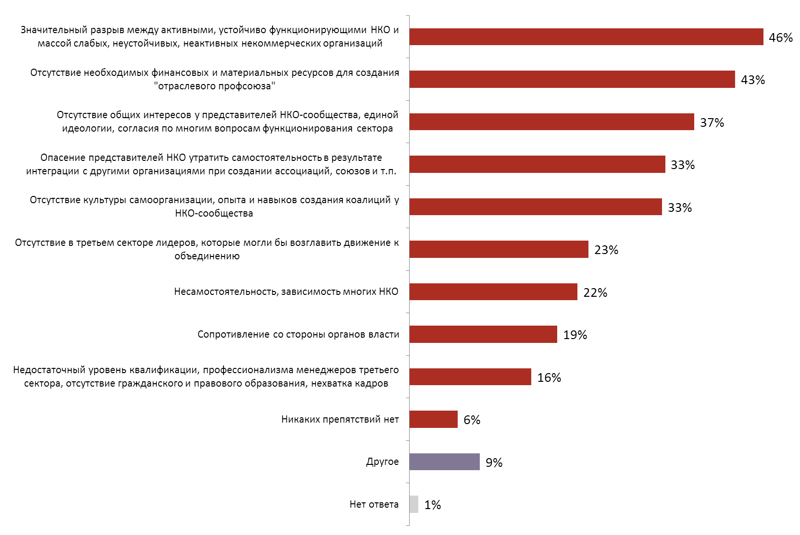
Барьеры консолидации
Как Вы считаете, какие основные препятствия и барьеры мешают созданию отраслевой структуры, представляющей интересы третьего сектора («отраслевого профсоюза»)?

Slide 18
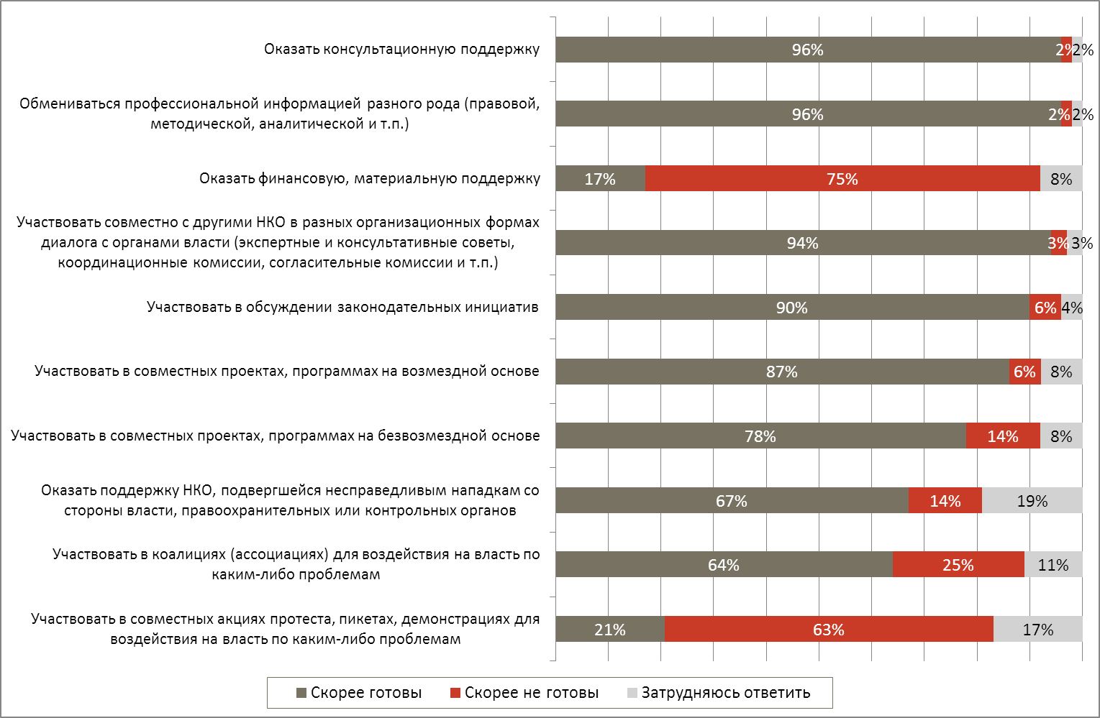
Барьеры консолидации
Готовы ли Вы (Ваша организация) к следующим действиям в отношении других НКО или совместно с другими НКО?

